Slide 1
Global Shipping and Country: Insight on Order Volume and Distribution
Ismail

Slide 2
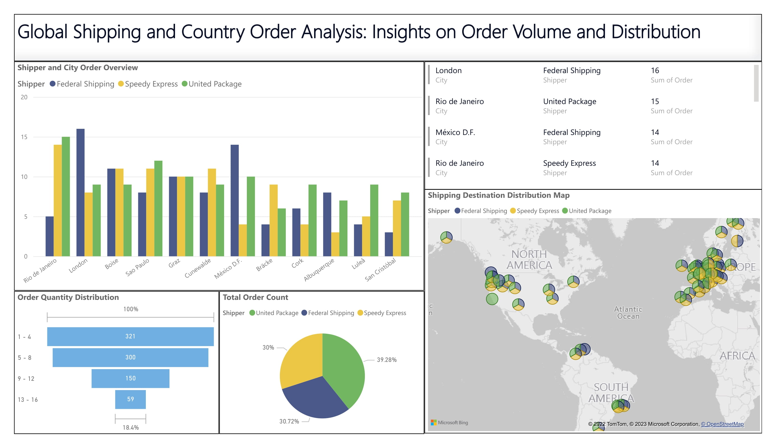

Slide 3
Grafik menunjukkan hubungan shipper dengan jumlah orderan antara Agustus 1996 dan Mei 1998.
12 kota destinasi teratas, 6 dari Amerika dan 6 dari Eropa.
Berikut adalah 3 kota destinasi orderan terbanyak :
Rio De Janeiro (34 Orderan)
London (33 Orderan)
Boise (33 Orderan)

Slide 4
Data menunjukkan bahwa jumlah orderan paling banyak terdapat dalam kisaran 1-4 orderan, dengan orderan yang dominan diterima oleh kota-kota yang jarang dituju atau jenis shipper yang jarang digunakan.

Slide 5
Shipper United Package merupakan kontributor terbesar dalam orderan dengan 39,28% dari total shipper lainnya.

Slide 6
Data jumlah orderan menunjukkan distribusi orderan berdasarkan shipper dan kota tujuan dalam bentuk peta.
Peta jumlah orderan per shipper dan kota tujuan menunjukkan bahwa Benua Eropa memiliki lebih banyak persebaran daripada Amerika.

Slide 7
Kesimpulan
Data menunjukkan bahwa jumlah orderan paling rendah berada dalam rentang 1-4, perlu diteliti untuk meningkatkan jumlah orderan.
Selain itu, persebaran orderan lebih luas di benua Eropa, solusi yang dapat diambil adalah menambah titik shipper untuk menghubungkan kota-kota yang jauh.

Slide 8
Terima Kasih
Ismail

